Slide 1

Día, Fecha: | Viernes 09/05/2025
Hora de inicio: | 07:00 pm
Organización de Lenguajes y Compiladores 1 [Sección]
<NOMBRE>

Slide 2

Diseño Interprete
Organización de Lenguajes y Compiladores 1
Escuela de Ingenieria de Ciencias Y Sistemas
Facultad de Ingenieria
Universidad de San Carlos de Guatemala

Slide 3


Agenda
RECORDATORIOS
Expresiones
Definición de entornos
Tabla de símbolos

Slide 4

COMPETENCIA(S) QUE DESARROLLAREMOS
Aplica el patrón Intérprete integrando validaciones semánticas y ejecución de sentencias para prototipar lenguajes de dominio específico

Slide 5
ÁMBITOS
El ámbito (scope) de una variable, función o método es la región en la que estos existen o desde la cual se pueden acceder a ellos.
Esto sirve para que se pueda volver a definir una variable con un mismo nombre en diferentes partes del programa sin que haya conflictos entre ellos.

Slide 6

Si una variable es declarada dentro de un bloque, esta será válida solo dentro de ese bloque y se destruirá al terminar el bloque. Adicionalmente, la variable no podrá verse ni usarse fuera del bloque (en el exterior del bloque). La variable dentro del bloque es una variable local y solo tiene alcance dentro del bloque que se creó y sus bloques hijos, pero no en bloques hermanos ni padres, una variable definida fuera de cualquier bloque es una variable global y cualquier bloque puede acceder a ella y modificarla.

Slide 7
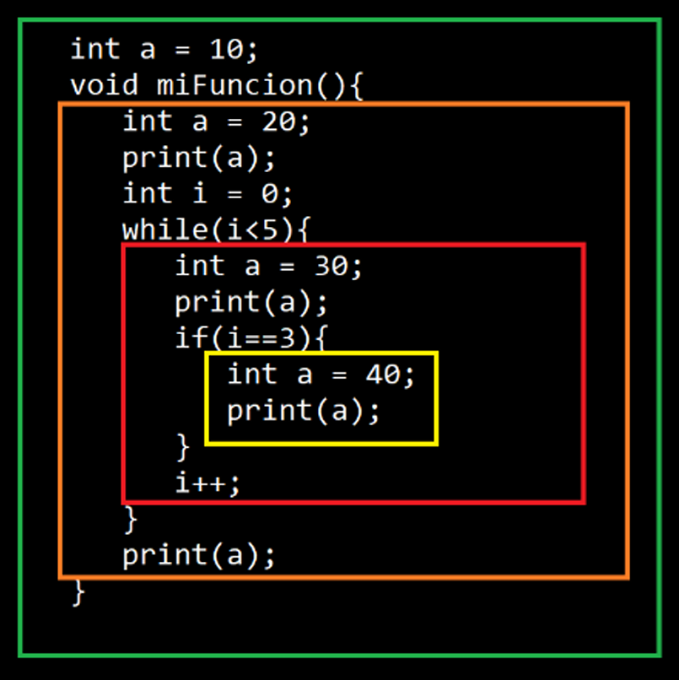

Slide 8



EJEMPLO PRÁCTICO

Slide 9
VALORES APLICADOS
Innovación: El estudiante explora el patrón Intérprete como una forma moderna y flexible de ejecutar lenguajes de dominio específico.
Responsabilidad: El seguimiento de la implementación y la participación en la conferencia del laboratorio requiere compromiso
Resiliencia: La depuración de un intérprete puede conllevar errores complejos, lo que refuerza la perseverancia del estudiante.

Slide 10
REFERENCIAS
Jison / Documentation. (s. f.). https://gerhobbelt.github.io/jison/docs/
Compiladores : principios, técnicas y herramientas. (s. f.). Biblioteca Central USAC. https://biblos.usac.edu.gt/opac/record/271?&query=@autor=FLORES%20SUAREZ,%20PEDRO&recnum=1

Slide 11

DUDAS ¿?

Slide 12

¡GRACIAS POR SU ATENCIÓN!
RECUERDA QUE TENEMOS NUESTRO FORO SEMANAL DONDE PUEDES CONSULTAR CUALQUIER DUDA QUE TE SURJA EN LA SEMANA

